Slide 1


Муниципальное общеобразовательное учреждение
«Сапожковская средняя школа имени Героя России Тучина Алексея Ивановича Сапожковского муниципального района Рязанской области»
Социальный проект
«Наша сила в единстве»
Проект выполнил
обучающейся 10 «б» класса
Попов Владимир Васильевич
Руководитель проекта:
учитель математики Терехина О.М.
2025 год

Slide 2

Актуальность:
Тему своего проекта считаю актуальной и социально значимой, так как моя страна сейчас переживает очередные трудности и нуждается в поддержке каждого из нас.
Ничто так сильно не укрепляет наш дух и боевой настрой, как проявление заботы, отзывчивости, оказание эмоциональной поддержки и другое.

Slide 3

Выявленные проблемы:
1.Недостаток информации о проводящихся сборах гуманитарной помощи;
2.Качественная социальная интеграция между физическими и юридическими лицами.

Slide 4

Цель: Оказание помощи участникам СВО и членам их семей через материальные и человеческие ресурсы, способствующих улучшению психоэмоционального состояния по средствам интеграции волонтерского движения учащихся МОУ Сапожковской СШ им. Героя России Тучина А.И. и индивидуальных волонтеров Сапожковского и Ухоловского районов в 2023-2025гг.

Slide 5

Задачи:
1) оценить свои возможности и ресурсы на начальном этапе реализации проекта;
2) составить план акций и мероприятий, направленных на поддержку боевого настроя и духовного здоровья участников СВО;
3) создание условий для развития социальных коллаборационных связей для всех участников проекта;
4) вовлечение разновозрастной аудитории в волонтерскую деятельность в оказании помощи.

Slide 6

Этапы реализации проекта:
№ | Этапы | Мероприятия | Сроки
1. | Набор участников | Проведение вводных мероприятий, направленных на осведомление о волонтерских движениях | Начало учебного года 2023/2024 Начало учебного года 2024/2025
2. | Образовательная программа | Посещение ознакомительных и обучающих курсов и вебинаров | В течение реализации проекта
3. | Творческая программа | Акция «С нами БОГ» Адресное поздравление детей СВО. Акция посвященная Дню Героев Отечества. "СВОих не бросаем" (он-лайн концерт, защита проекта) Создание арт-объекта «Мы гордимся земляками» Мероприятие «Сбор средств на покупку тёплых вещей для участников СВО» Размещение информации в социальных сетям в ВК | Выполнить по мере возможности в течение 2024/2025 учебного года
4. | Анализ проделанной работы | Проведение количественного и качественного анализа | Март
5. | Устранение ошибок | Коррекция плана проекта | Апрель
6. | Подведение итогов | Анализ итогов | Май

Slide 7

Партнеры проекта:
Юридические лица:
1. Администрация муниципального образования - Сапожковский муниципальный район Рязанской области;
2. Центр поддержки добровольчества муниципального образования - Сапожковский муниципальный район Рязанской области;
3. МБУ ДО Сапожковский районный Дом детского творчества;
Физические лица:
Калугин А.В.,
2. Калугин А.А.,
3. Филатов Ю.

Slide 8


Основной состав команды:
1. Попов Владимир (обучающийся 10 класса) – руководитель команды, автор проекта;
2. Швецов Кирилл (обучающийся колледжа) – соавтор;
3. Богданов Арсений (обучающийся 10 класса) – помощник по организации акций и мероприятий;
4. Никитин Виталий (директор школы) – скейтхолдер;
5. Тимохина М.В., Чекалкина Т.В. – амбассадоры.

Slide 9

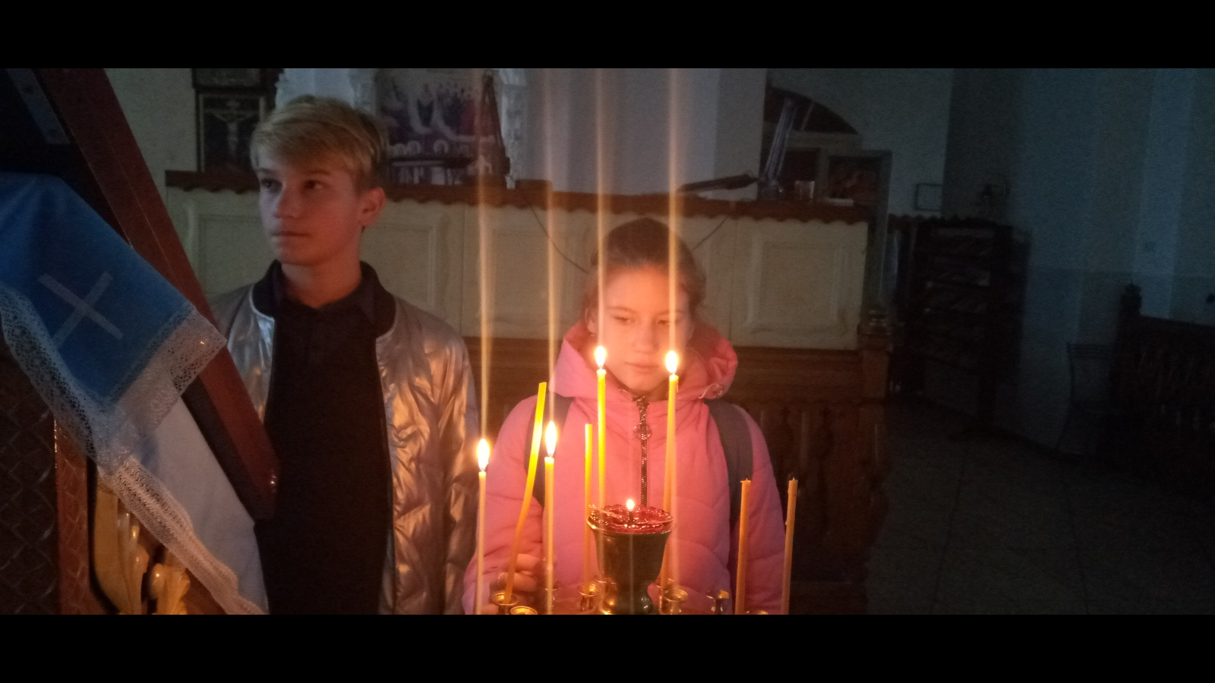
Акция «С нами Бог»
Особое значение в жизни имеет наша вера и религия. Душевное умиротворение ищет каждый, поэтому в течение года наша волонтёрская команда и другие участники посещали церковь с целью попросить у Всевышнего сохранить здоровье и жизни нашим воинам.

Slide 10

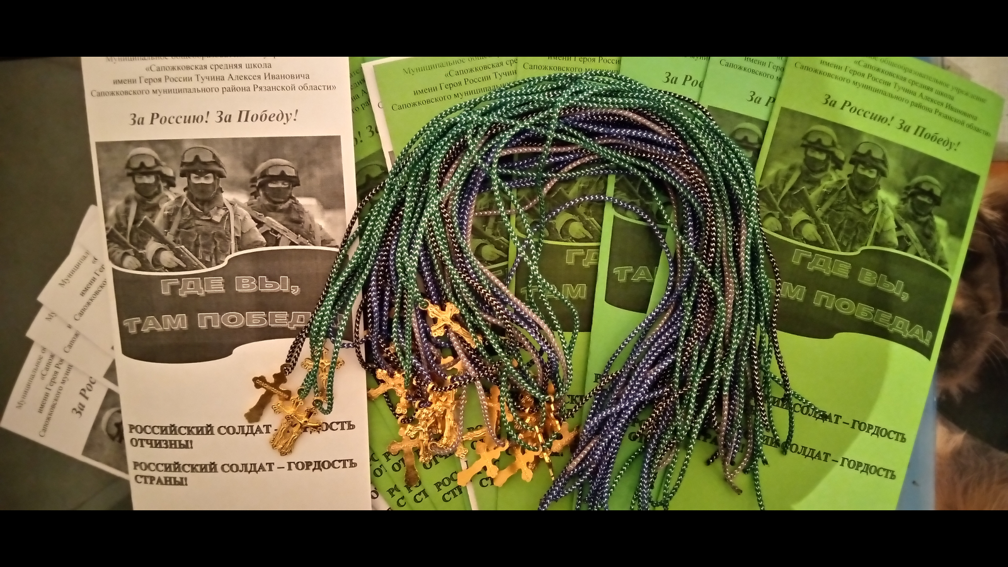
Так же нами были приобретены нательные крестики с изображением Иисуса Христа, напечатаны
буклеты со словами поддержки. Всё это мы передали в 137 полк ВДВ.

Slide 11


Проект «СВОих не бросаем»
На войне нет времени для отдыха, но есть отдушины в череде суровых солдатских будней. В русской армии одной из таких отдушин всегда был фольклор – живое солдатское слово.
В сложные времена песни и поэзия имеют особое значение. Через них передаются чувства на огромное расстояние. Цель проекта: популяризация современного военного фольклора.

Slide 12
Неотъемлемую значимость для поддержки морального духа играет искусство, поэтому по инициативе советника директора школы по ВР Тюжина С.В. Был организован и проведен онлайн концерт, посвященный Дню Героев Отечества. Информация о мероприятии была выложена в социальных сетях, в телеграмм группе
«С Героями Zа руку» благотворительного фонда
«Дом Доброты Елизаветы Юровой».

Slide 13
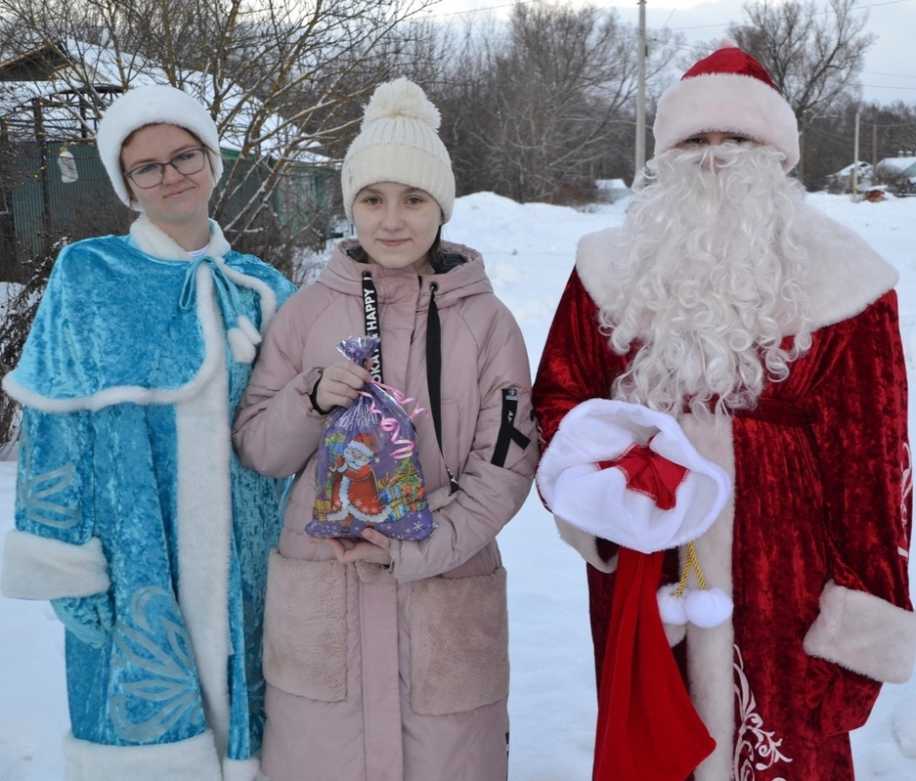
Акция «Новый год в каждый дом»
Новый год всегда ассоциируется с верой в чудо, с мечтами, и мы старались подарить надежду в свершении желаний детей участников СВО Сапожковского района.

Slide 14

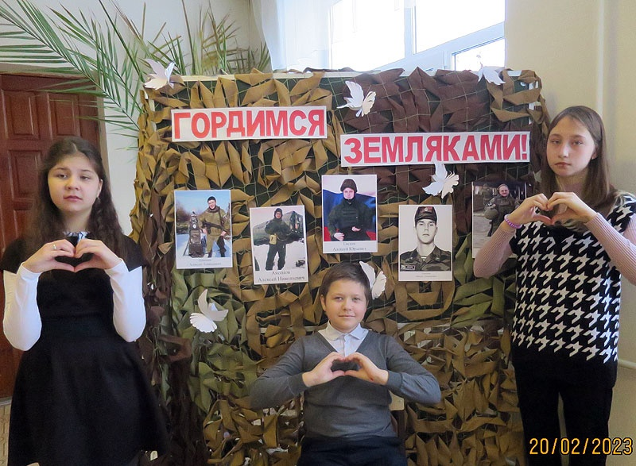
К годовщине начала СВО в школе появился арт-объект «Мы гордимся земляками»

Slide 15

№ | Ресурсы
1. | Материальные | Гуманитарная помощь, буклеты, другое.
2. | Финансовые | Затрачены финансы на расходные материалы
3. | Человеческие | Написание писем, упаковка гуманитарной помощи и другое.
4. | Информационные | Размещение информации в социальных сетях, на сайте школы, в телеграмм группе «С Героями Zа руку»

Slide 16

В реализации проекта
планируется:
1. Повышение сознательности и активности среди обучающихся МОУ Сапожковской СШ;
2. Привлечь партнеров для увеличения материальных и финансовых ресурсов;
3. Поддерживать связь с волонтёрскими и благотворительными отрядами ближайших районов (Сапожковский, Ухоловский, Сараевский);
4. Увеличение числа зарегистрированных волонтёров, социальных партнёров и благополучателей;
5. Участие в районных акциях и мероприятиях.

Slide 17

СПАСИБО ЗА ВНИМАНИЕ!

